Slide 1
«Прославленные земляки»
Берёзовский район

Slide 2
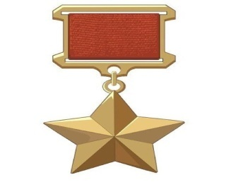
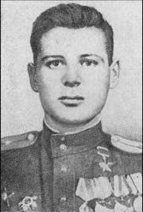
Олейников Василий Семёнович
Родился 29 декабря 1920 г. в селе Катеринополь (ныне поселок) Черкасской области (Украина). Погиб 17 сентября 1946 г. в авиационной катастрофе.
В 1924 г. вместе с родителями переехал в село Вознесенка Красноярского края. Окончил семь классов в селе Березовка (ныне поселок) Березовского района. Учился в фабрично-заводском училище речников в Красноярске, занимался в аэроклубе. Затем работал мотористом на катере «Большевик» Енисейского речного пароходства. В Красной армии с 1940 г. В 1941 г. окончил Свердловскую военную авиационную школу пилотов, в 1942 г. — Энгельсскую военную авиационную школу пилотов. Василий Семенович Олейников к маю 1945 г. совершил 103 боевых вылета, уничтожил 25 танков, 97 автомашин, один состав с горючим, пять зенитных точек врага, шесть артиллерийских и минометных батарей, 21 повозку с грузом и амуницией, до 350 солдат и офицеров противника.

Slide 3
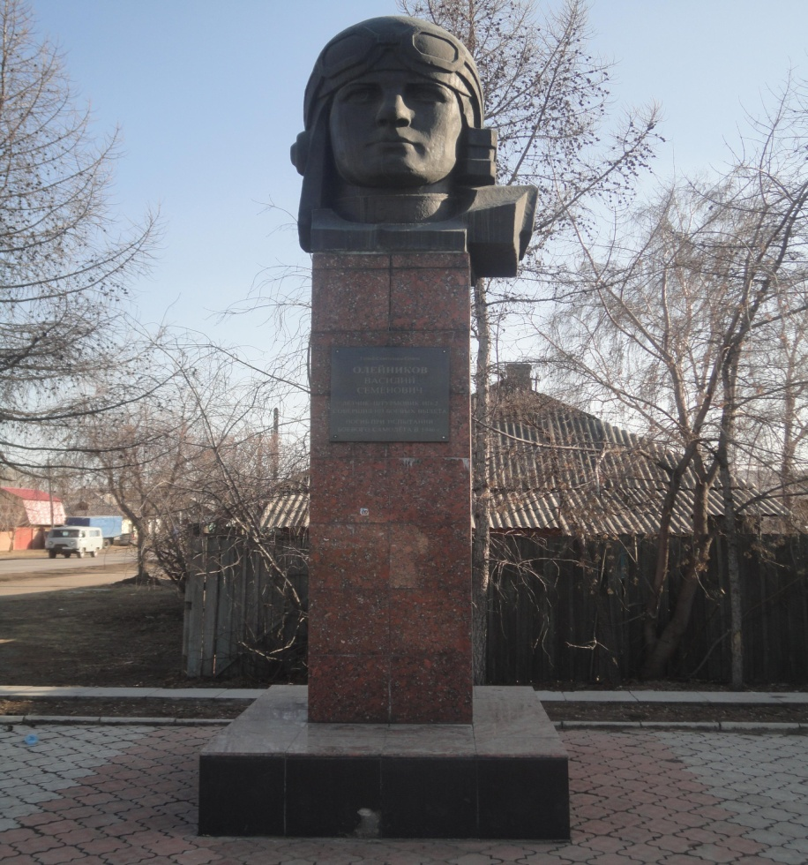
Четырех Героев Советского Союза дала земля березовская. Одному из них – Олейникову Василию Семеновичу, в поселке Березовка Березовского района Красноярского края установлен памятник. Указом Президиума Верховного совета СССР от 27 июня 1945 года за образцовое выполнение заданий командования и проявленные при этом мужество и героизм, лейтенанту гвардии Олейникову Василию Семеновичу присвоено звание Героя Советского Союза с вручением ордена Ленина и медали «Золотая звезда» (№ 7898). Также он был награжден двумя орденами Красного Знамени, орденами Отечественной войны 1-й степени, Красной звезды, медалями.
Его именем названы улицы в городе Красноярске и поселке Березовка, а также грузовой теплоход.

Slide 4
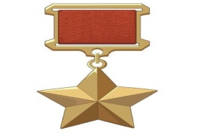
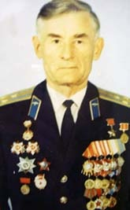
Криволуцкий Николай Ефимович
Родился 18 декабря 1922 года в д. Верхняя Есауловка ныне Манского района Красноярского края. Семья жила в д. Лукино Советского (ныне Березовского) района. Окончил семилетку, в 1940 году два курса Красноярского финансово-экономического техникума и Красноярский аэроклуб. В РККА с 15 июня 1940 года по спецнабору Красноярским ГВК и направлен в Омскую военную авиационную школу пилотов (ВАШП). После окончания авиашколы с 26 апреля 1943 года — младший лейтенант, пилот 9 запасного авиаполка 8 запасной авиабригады.
Герой Советского Союза, награжден медалью «Золотая Звезда», орденом Ленина (15.05.1946), двумя орденами Красного Знамени (21.07.1944, 12.05.1945), двумя орденами Отечественной войны I степени (5.10.1944, 11.03.1985), орденами Отечественной войны II степени (8.03.1945), Красной Звезды (30.12.1956), «За службу Родине в Вооруженных Силах СССР» III степени (30.04.1975), «Знак Почета», медалями «За боевые заслуги», «За победу над Германией», «За взятие Берлина», «За освобождение Праги».
Н.Е. Криволуцкий является Героем Советского Союза, награжден двумя орденами Красного Знамени, орденами Отечественной войны I и II степени.

Slide 5
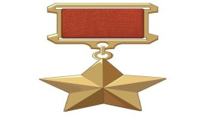
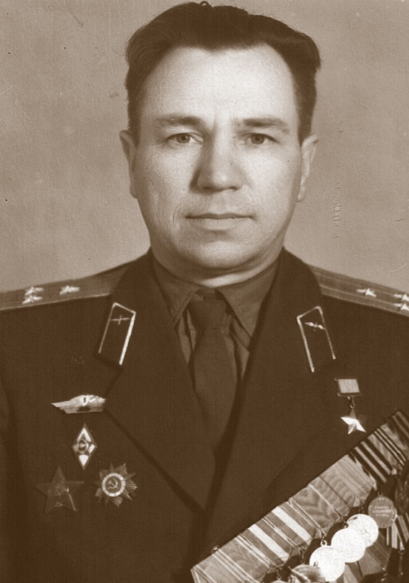
Шакшуев Фёдор Михайлович
Родился в деревне Челноково Березовского района Красноярского края 14 октября 1925 г. В 1941 г. после окончания семи классов Вознесенской неполной средней школы работал в колхозе вместо отцов и братьев, ушедших на фронт.
В январе 1943 г., когда Федору исполнилось восемнадцать лет, его призвали в Красную Армию и направили в военное пехотное училище. Не закончив его, в апреле того же года он уехал на фронт. Гвардии рядовой, стрелок 132-го гвардейского полка Ф.М. Шакшуев переправился через Днепр и ворвался во вражескую траншею, расстреливая на ходу фашистов. Вскоре плацдарм был захвачен. Но на рассвете немцы перешли в контратаку и потеснили наши подразделения. Шакшуев оказался отрезанным от своей роты и остался в тылу врага. Он быстро и умело замаскировался в стоге сена и четыре дня вел наблюдение за врагом. Когда наши войска освободили местность, Шакшуев доложил разведданные о дислокации и наличии вражеских сил командованию.
Указом Президиума Верховного Совета СССР от 22 февраля 1944 г. рядовому Федору Михайловичу Шакшуеву было присвоено звание Героя Советского Союза.

Slide 6
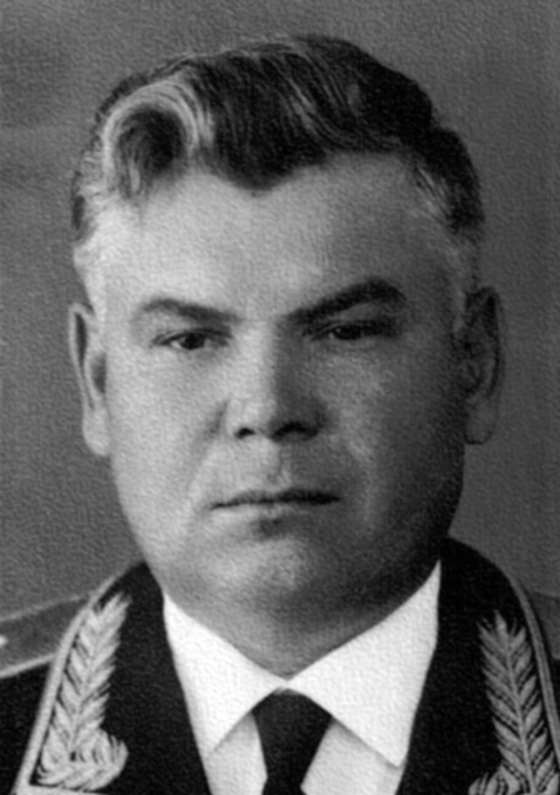
Кожевников Анатолий Леонидович
Родился 12 марта 1917 г. в д. Базаиха .
6 июля 1943 г. вылетел на прикрытие наших войск. В районе цели встретили 27 Ю-88 под прикрытием двенадцати МЕ-109. За этот вылет провел пять групповых воздушных боев, не давая противнику бомбить наши войска. В воздушном бою сбил одного Ю-88, который не успел сбросить груз и при ударе на земле подорвался на своих бомбах в районе Правороть.
Гвардии майор, командир 212-го гвардейского истребительного авиационного полка 22-й гвардейской истребительной дивизии (1-й Украинский фронт) Кожевников А.Л. к маю 1945 г. сбил 25 самолетов противника.
На его счету 211 боевых вылетов (восемнадцать - на штурмовку, восемь - на разведку, 70 - на сопровождение, 115 - на прикрытие наземных войск), провел 62 одиночных и групповых воздушных боя, уничтожил на земле один Ю-88, три автомашины и вывел из строя паровоз.
Награжден орденом Ленина, пятью орденами Красного Знамени, орденами Александра Невского, Отечественной войны 1-й степени, тремя орденами Красной Звезды, медалями.

Slide 7
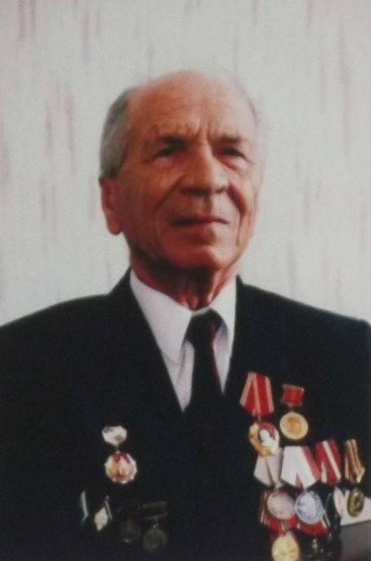
Елизар Кузьмич Зырянов
Родился в 1918 г. в Кежемском районе Красноярского края. Там же начал педагогическую деятельность с 1938 года. Обучал и детей, и взрослых. В 1942 году был призван в ряды Красной Армии. Имеет фронтовые награды. После демобилизации окончил Красноярский педагогический институт. Занимал должность заведующего РОНО Советского (Березовского) района. С 1958 по 1978 гг. – директор школы № 1 п. Березовка. Двадцать лет возглавляя школу, он был руководителем ученического и учительского коллектива, и до сих пор пользуется заслуженным уважением среди учеников и жителей всего поселка. Елизар Кузьмич Зырянов – почетный гражданин п.Березовка. За педагогическую деятельность удостоен высшей награды Родины Орденом Ленина, почетного звания «Заслуженный учитель школы РСФСР». Занесен в Краевую Книгу Почета.
Березовской общеобразовательной школе No1 присвоено имя
бывшего директора Елизара Кузьмича Зырянова.

Slide 8
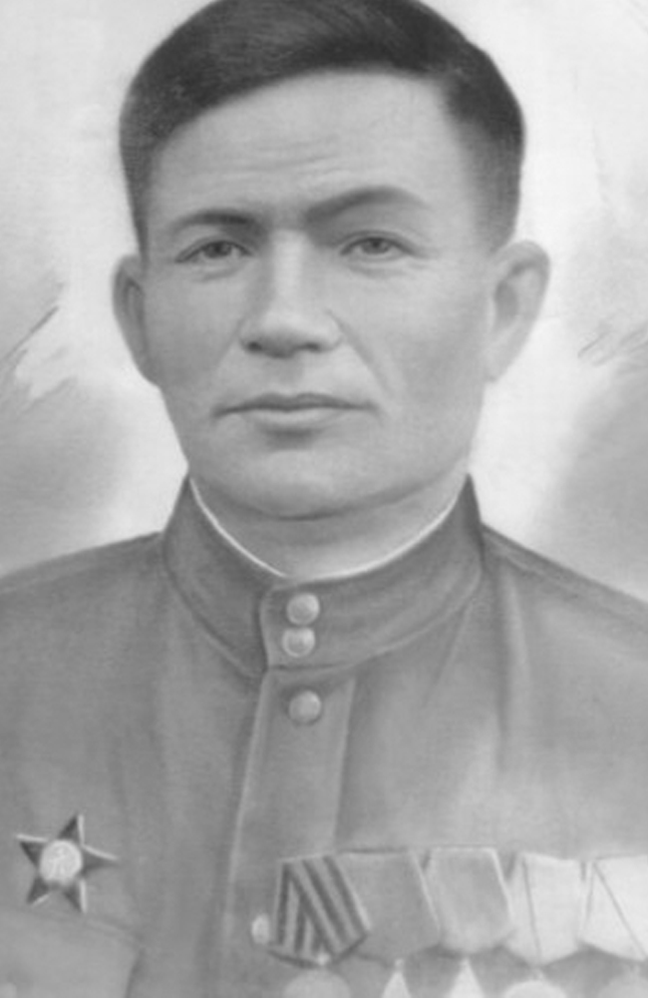
Степан Иванович Трубин
Родился 9 января 1910 года на станции Зыково Емельяновского района Красноярского края. Сержант Трубин Степан Иванович в ночь на 6 августа 1944 года в районе города Мадона (Латвия) переправил более 100 бойцов через реку Айвиексте. Был ранен, но остался в строю. Заняв рубеж на правом берегу, в составе взвода отражал контратаки противника.
С 8 по 12 сентября 1944 года в боях в районе города Мадлиена (Латвия) обезвредил более 100 мин, снял несколько рядов колючей проволоки.
23 апреля 1945 года Трубин Степан Иванович (1-й Белорусский фронт) в районе города Берлин (Германия) обеспечил проход через заграждения группы разведчиков, которая в тылу противника собрала особо ценные сведения.
В ноябре 1945 года демобилизован. Жил в селе Зыково. Работал на заводе сройматериалов, инструктором пожарной охраны, заправщиком, наблюдателем Красноярского заповедника «Столбы». Старшина в отставке.
Награжден орденом Славы 1-й, 2-й, 3-й степени. Орденом Красной Звезды, медалями, в том числе «За отвагу». Одна из улиц села носит его имя.

